Slide 1
LĨNH VỰC PHÁT TRIỂN NHẬN THỨC
TOÁN: GỘP 2 NHÓM ĐỐI TƯỢNG THÀNH MỘT NHÓM TRONG PHẠM VI 6
Đối tượng: 5-6 tuổi

Slide 2
6

Slide 3
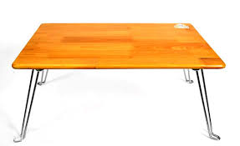
5
6

Slide 4
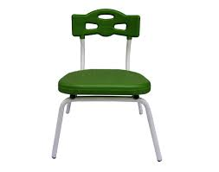
6
4

Slide 5
6

Slide 6
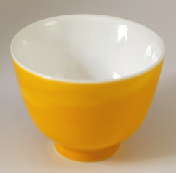
6
5
1

Slide 7
1 - 5

Slide 9
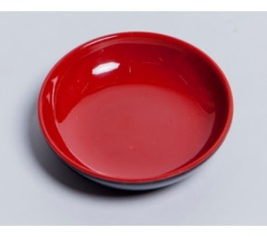
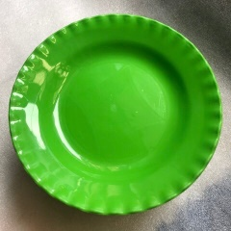
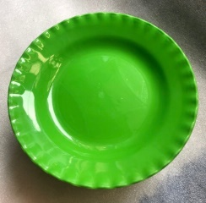
6
4
2

Slide 10
2 - 4

Slide 12
3
6
3

Slide 13
3 - 3

Slide 15
1 - 5
2 - 4
3 - 3

